Slide 1
Учебная дисциплина. ЭКОНОМИКА
Баженов Сергей Иванович
Доктор экономических наук,
профессор, член-корреспондент МАНЕБ
www.b-si.ru
Email: naukaservis@rambler.ru
Тел.: 8 922-181-40-15

Slide 2
Тема 9. Закономерности денежного обращения и инфляция.

Slide 28
Вопросы к теме 9. Закономерности денежного обращения и инфляция.
Закон денежного обращения. Понятие инфляции. Происхождение денег. Сущность и функции, ликвидность, эволюция.
Историческая эволюция денег. Разновидность золотого стандарта. Количество денег в обращении. Спрос на деньги.
Количественная теория денег. Монетаризм. Кейнсианская теория денег. Предложение денег. Денежные агрегаты.
Инструменты денежной политики. Понятие, сущность, виды инфляции.
Типы инфляции. Виды причин инфляции. Адаптивные инфляционные ожидания и их типы.
Инфляционный спрос, предложения, изменение и социально-экономические последствия. Антиинфляционная политика государства. Инструменты преодоления кризиса.

Slide 29
Тема 12. Экономический рост и государственное регулирование экономики.

Slide 42
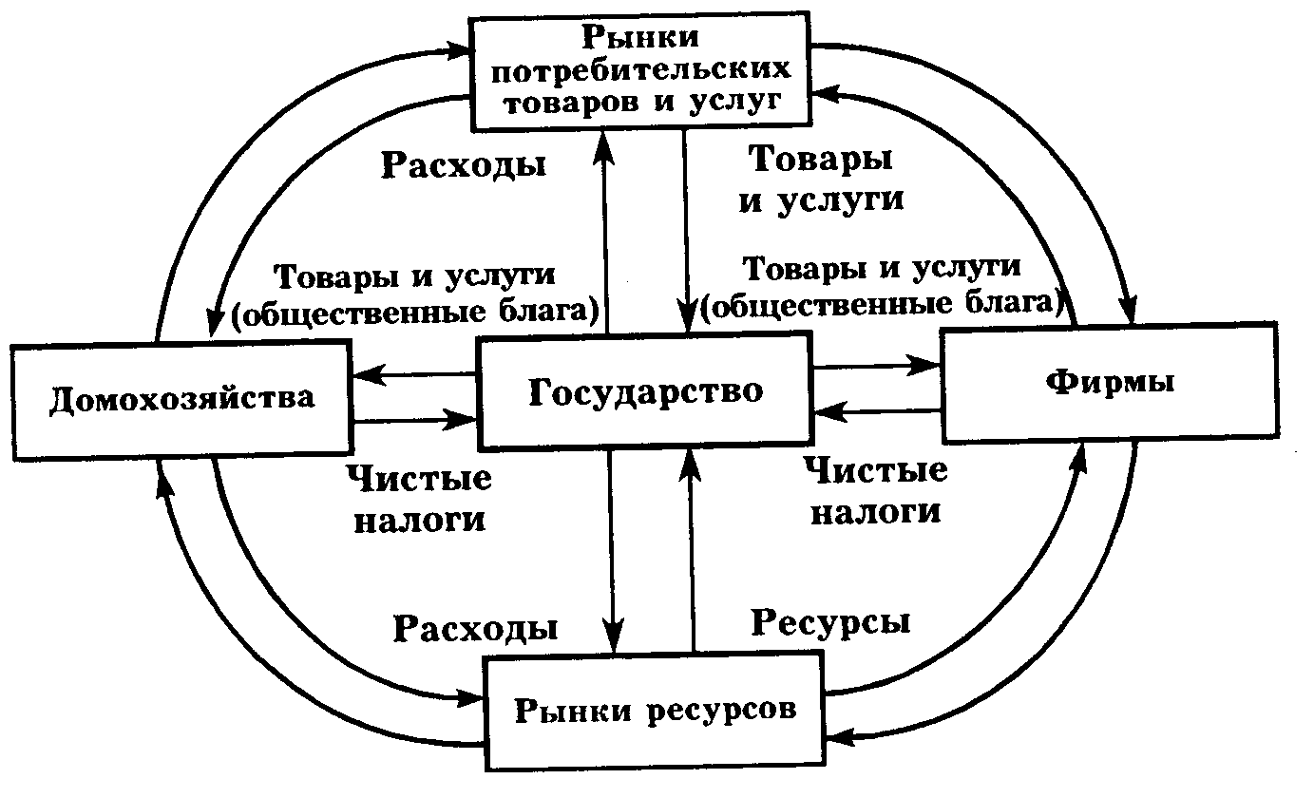

Slide 44
Тема 12. Вопросы: Экономический рост и государственное регулирование экономики. 1. Понятие: экономический рост, экономический цикл, экономические циклы классификация. 2. Теория экономического роста: сущность. Необходимость вмешательства государства в рыночную экономику, её причины и формы. 3. Недостатки вмешательства государства в экономику. Функции государства в рыночной экономике . 4. Роль государства в рыночной экономике и ограничения. 5. Факторы, обуславливающие вмешательство государства в экономические процессы и его функции. Производство общественных благ.

Slide 45
Тема 13. Экономические отношения в системе мирового хозяйства.

Slide 71
Вопросы к теме 13. Экономические отношения в системе мирового хозяйства.
Понятие мировое хозяйство: формы, сущность, структура.
Понятие и сущность глобализации. Международное разделение труда, предпосылки, сферы. Интеграция: этапы развития, виды преимуществ.
Международная торговля: теории, основные показатели. Открытая экономика: основные черты. Равновесие в закрытой и открытой экономике.
Внешнеэкономическая политика: цель, задачи, экономические зоны.
Миграция капитала и рабочей силы. Международная миграция рабочей силы. Торговый баланс. Платежный баланс.
Валютный курс. Мировая валютная система, Международная валютная система.
Эволюция мировой валютной системы. Международные валютно-кредитные и финансовые организации.
Валютный рынок и его виды.
Проблема внешнего долга в мире.

Slide 72
Тема 10. Финансовые и кредитно-банковские отношения. Налоговая политика.

Slide 104
Вопросы к теме 10. Финансовые и кредитно-банковские отношения. Налоговая политика.
Понятие финансовой системы. Сущность и функции финансов.
Финансовый рынок. Рынок ценных бумаг: структура и виды. Суррогатные ценный бумаги.
Фондовая биржа: задачи, функции, сделки.
Сущность и функции кредита. Кредитные сделки и ресурсы. Анализ структуры кредитных ресурсов.
Функции Центрального Банка. Инструменты регулирования ликвидности банковской системы. Кредитная эмиссия.
Функции коммерческого банка. Классификация банковских операций. Виды банковских счетов.
Страхование и его объекты. Пенсионный фонд. Инвестиционный фонд. Виды инвестиционных фондов.
Государственный бюджет: доходы и расходы. Государственный долг. Бюджетный дефицит. Бюджетная политика РФ.
Налоги, их сущность и функции, элементы, виды. Налоговый механизм.

Slide 105
Тема 11. Экономические аспекты социальной политики государства.

Slide 110
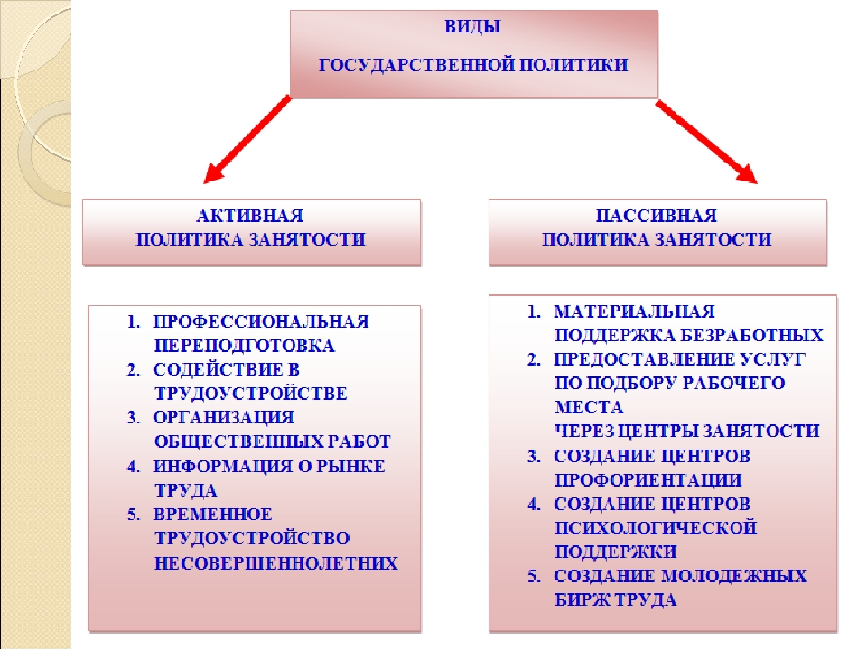

Slide 126
Вопросы к теме 11. Экономические аспекты социальной политики государства.
Взаимосвязь между социальной политикой и уровнем экономического развития общества.
Политика на рынке труда по улучшению спроса и предложения.
Занятость и безработица.
Содержание работы по улучшению занятости населения.
Помощь безработным. Виды государственной политики и меры регулирования труда.
Международная организация труда. Рекомендации МОТ.
Уровень жизни. Классификация социальных пособий.
Основные направления социальной политики государства.
Социальные нормы: понятие и виды.
Структура, цели, задачи социальной политики РФ. Минимальные социальные стандарты уровня жизни населения.
Понятия, виды социального обеспечения.
Бедность, причины. Формы социальной поддержки. Приоритетные национальные проекты в социальной сфере РФ.

